Slide 1
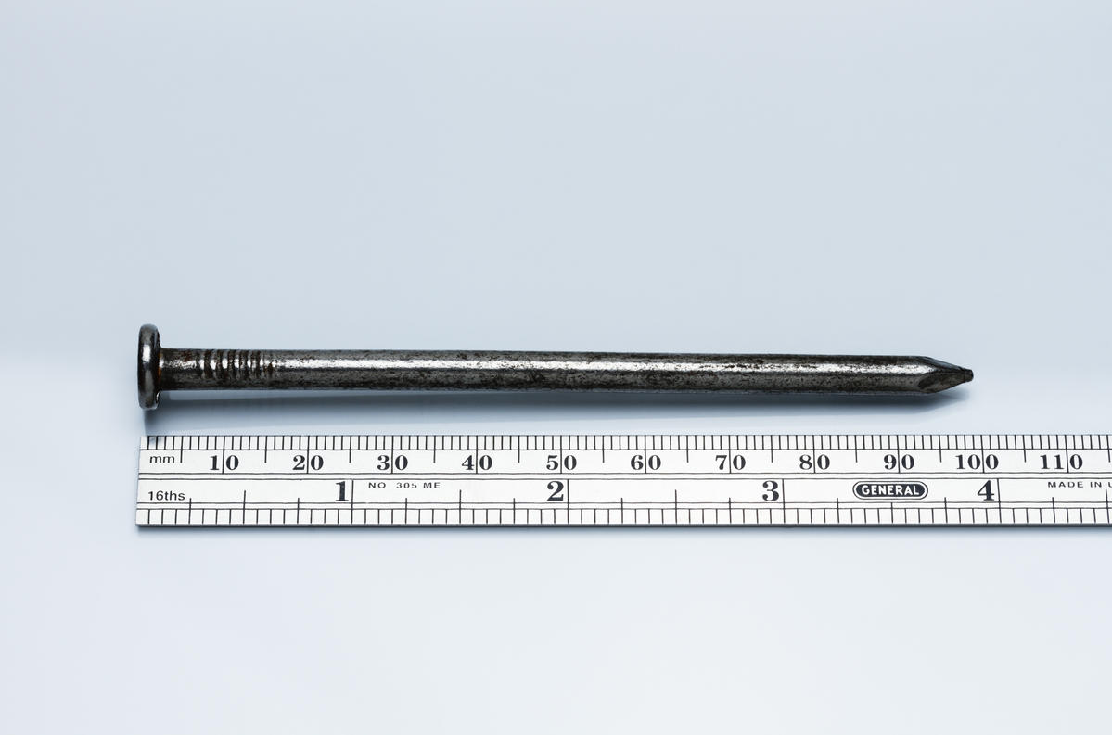
Bài 3:
Đơn vị và sai số trong vật lí

Slide 2

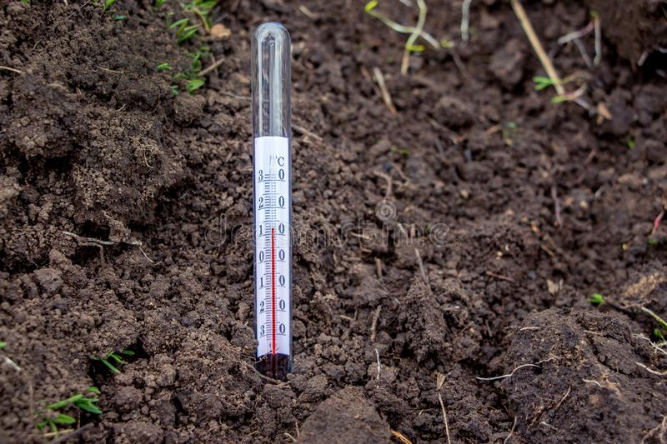
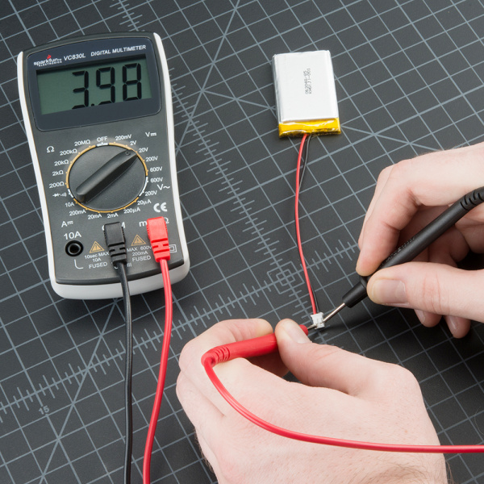
Khởi động
Khi tiến hành đo một đại lượng vật lí, ta cần quan tâm đến đơn vị. Vậy, có những loại đơn vị nào?

Slide 3
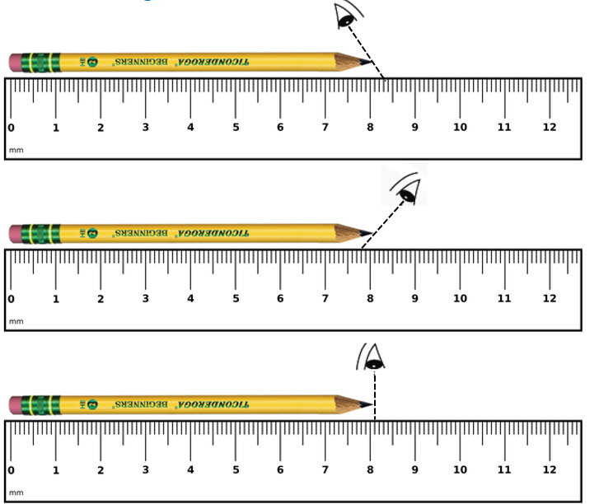
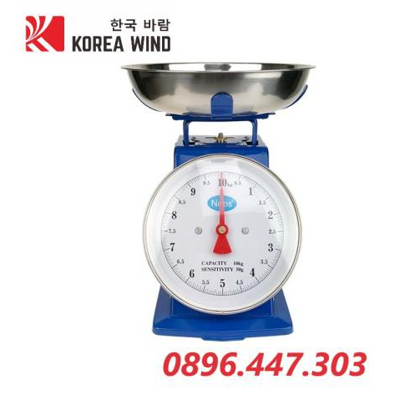
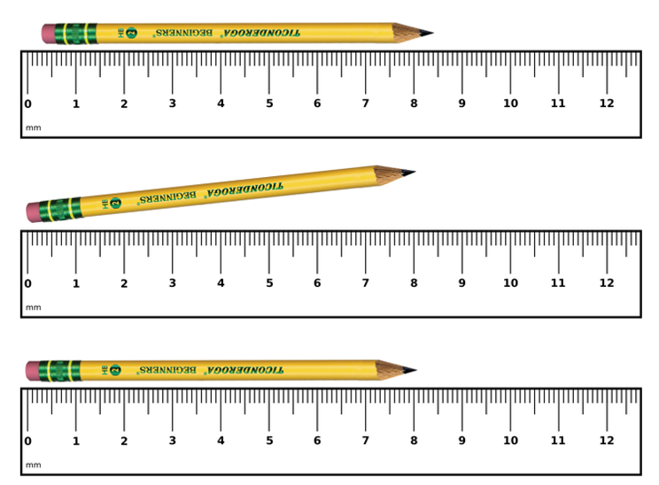
Khởi động
Ngoài ra, không có phép đo nào có thể cho ta kết quả thực của đại lượng cần đo mà luôn có sai số.
Ta có thể gặp phải những loại sai số nào và cách hạn chế chúng ra sao?

Slide 4

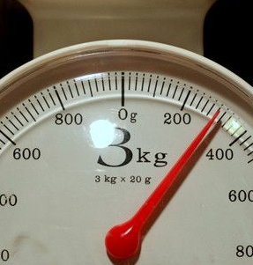
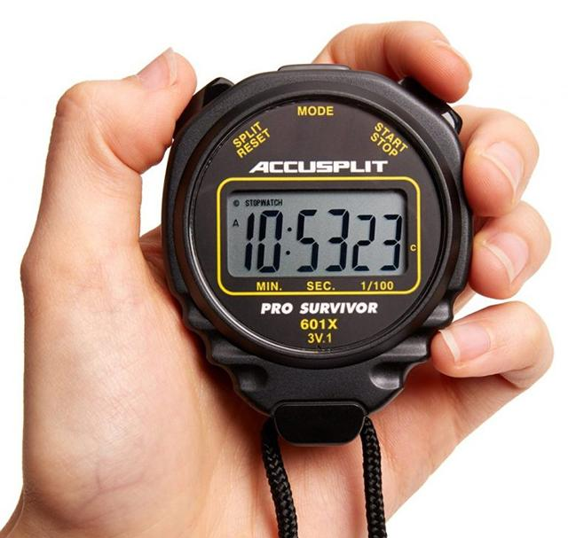
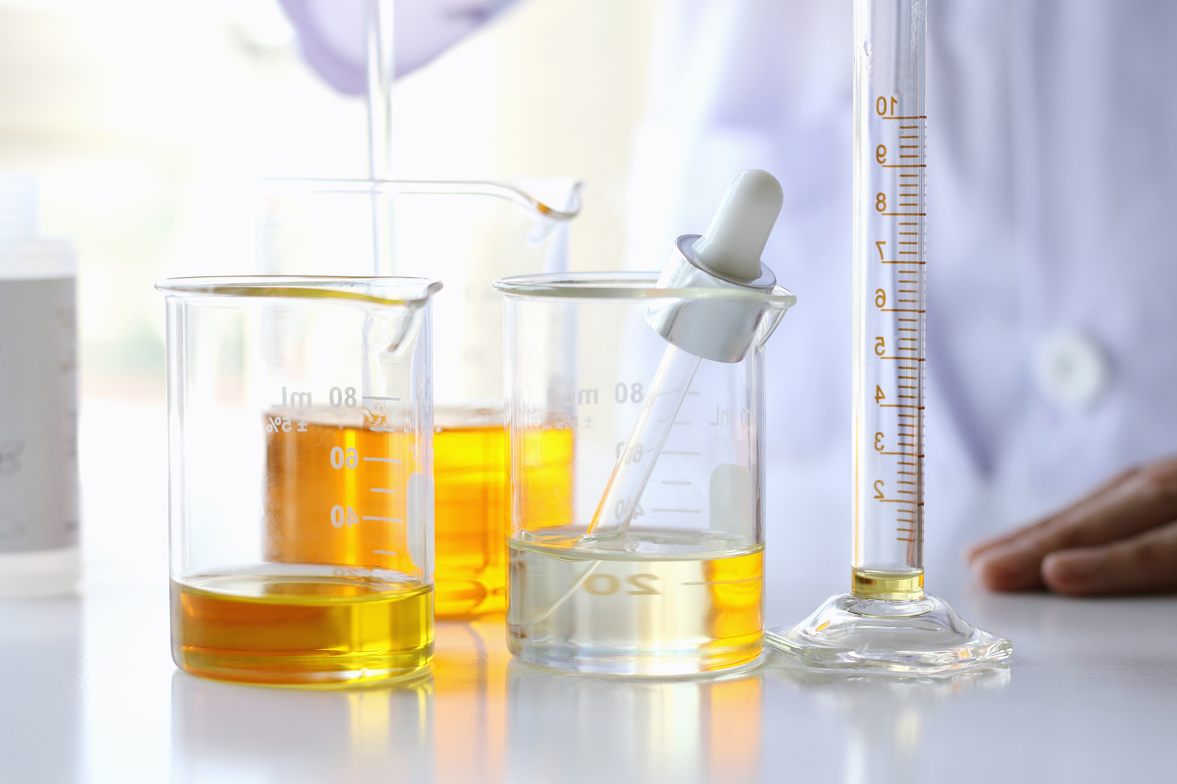
Thảo luận
Kể tên một số đại lượng vật lí và đơn vị của chúng mà các em đã được học trong môn Khoa học tự nhiên.
Khối lượng, chiều dài, thời gian, diện tích, thể tích, áp suất, nhiệt độ,...

Slide 5



I
Đơn vị và thứ nguyên trong vật lí
Hệ đơn vị SI, đơn vị cơ bản và đơn vị dẫn xuất
Một số đại lượng vật lí như: khối lượng, chiều dài, thời gian, diện tích, thể tích, áp suất, nhiệt độ.
Kết quả của phép đo bao gồm hai thông tin:
  Số đo cho biết giá trị của đại lượng đang xét
  Đơn vị của số đo.
VD: phép đo này cho biết:
Giá trị: 100
Đơn vị: mm

Slide 6
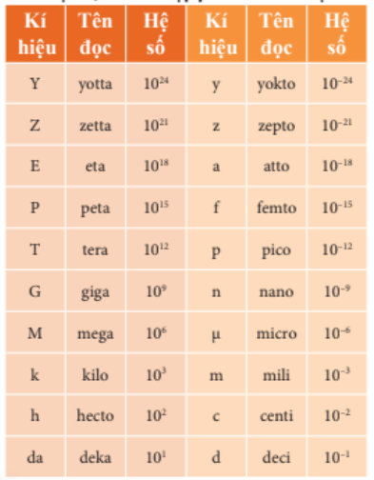
I
Đơn vị và thứ nguyên trong vật lí
Hệ đơn vị SI, đơn vị cơ bản và đơn vị dẫn xuất
Khi số đo của đại lượng đang xem xét là một bội số hoặc ước số thập phân của mười, ta có thể sử dụng tiếp đầu ngữ ngay trước đơn vị để phần số đo được trình bày ngắn gọn.
Ví dụ: Ta có thể viết
- Khoảng cách TP HCM ↔ Hà Nội: 1730 km thay vì 1730.10³m,
- Khối lượng trung bình con muỗi: 2 mg thay vì 2.10⁻³g.

Slide 7
I
Đơn vị và thứ nguyên trong vật lí
Trong hệ SI có 7 đơn vị là đơn vị cơ bản như bảng sau:
Đại lượng | Đơn vị
Chiều dài | Mét (m)
Khối lượng | Kilogram (kg)
Thời gian | Giây (s)
Cường độ dòng điện | Ampe (A)
Nhiệt độ | Kelvin (K)
Lượng chất | Mol (mol)
Cường độ sáng | Candela (cd)

Slide 8
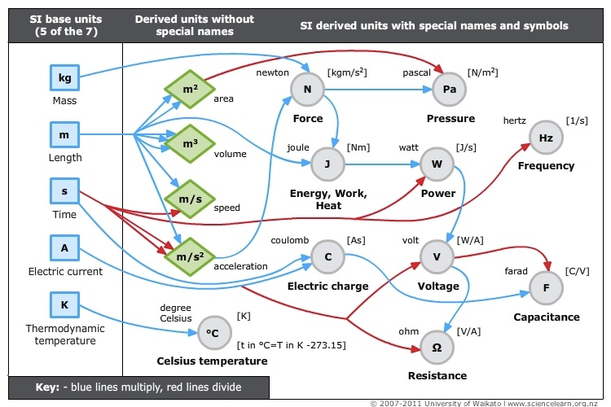
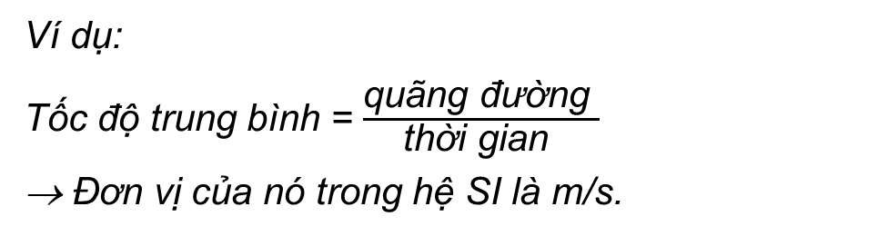
I
Đơn vị và thứ nguyên trong vật lí
Hệ đơn vị SI, đơn vị cơ bản và đơn vị dẫn xuất
Ngoài 7 đơn vị cơ bản, những đơn vị còn lại được gọi là đơn vị dẫn xuất.
Mọi đơn vị dẫn xuất đều có thể phân tích thành các đơn vị cơ bản dựa vào mối liên hệ giữa các đại lượng tương ứng.
Ví dụ:
Tốc độ trung bình = $\frac{\text{qu}\text{ã}\text{ng}\text{ đườ}\text{ng} }{\text{th}\text{ờ}\text{i} \text{gian} }$
→ Đơn vị của nó trong hệ SI là m/s.

Slide 9
I
Đơn vị và thứ nguyên trong vật lí
Thứ nguyên
Thứ nguyên của một đại lượng là quy luật nêu lên sự phụ thuộc của đơn vị đo đại lượng đó vào các đơn vị cơ bản.
Đại lượng cơ bản | Thứ nguyên
[Chiều dài] | L
[Khối lượng] | M
[Thời gian] | T
[Cường độ dòng điện] | I
[Nhiệt độ] | K
Thứ nguyên của một đại lượng X được biểu diễn dưới dạng [X].
Một số đại lượng vật lí có thể có cùng thứ nguyên.
Thứ nguyên của một số đại lượng cơ bản

Slide 10

I
Đơn vị và thứ nguyên trong vật lí
Thứ nguyên
Một đại lượng vật lí có thể được biểu diễn bằng nhiều đơn vị khác nhau nhưng chỉ có một thứ nguyên duy nhất
Ví dụ:
- Toạ độ, quãng đường đi được có thể được biểu diễn bằng đơn vị mét, cây số, hải lý, feet, dặm,... nhưng chỉ có một thứ nguyên L.
- Tốc độ, vận tốc có thể được biểu diễn bằng đơn vị m/s, km/h, dặm/giờ nhưng chỉ có một thứ nguyện,
Lưu ý:
- Các số hạng trong phép cộng (hoặc trừ) phải có cùng thứ nguyên.
- Hai vế của một biểu thức vật lí phải có cùng thứ nguyên.

Slide 11

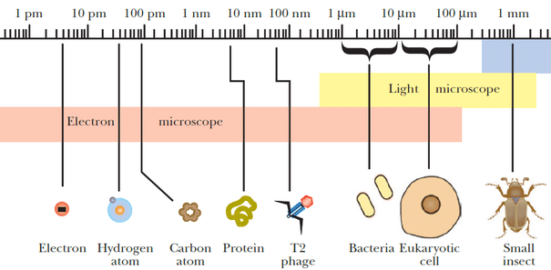
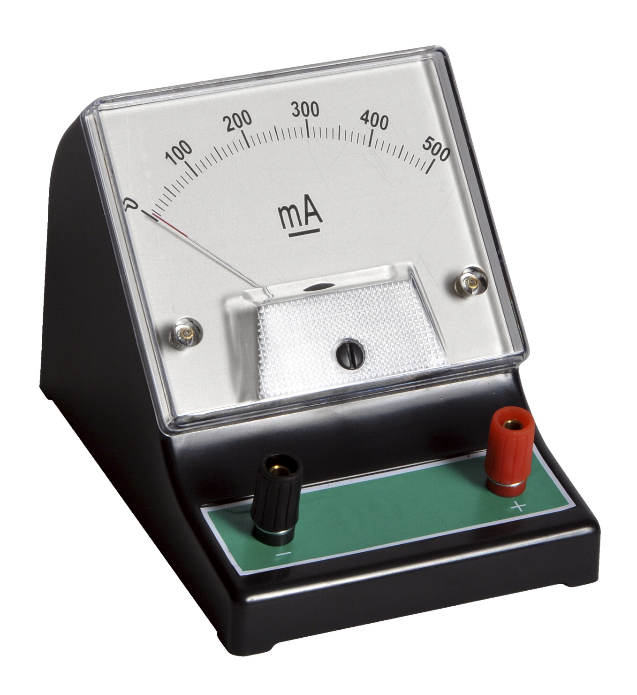
Luyện tập
Hiện nay có những đơn vị thường được dùng trong đời sống như picômét (pm), miliampe (mA) (ví dụ như cường độ dòng điện dùng trong châm cứu là khoảng 2 mA). Hãy xác định các đơn vị cơ bản và các tiếp đầu ngữ của 2 đơn vị trên.

Slide 12

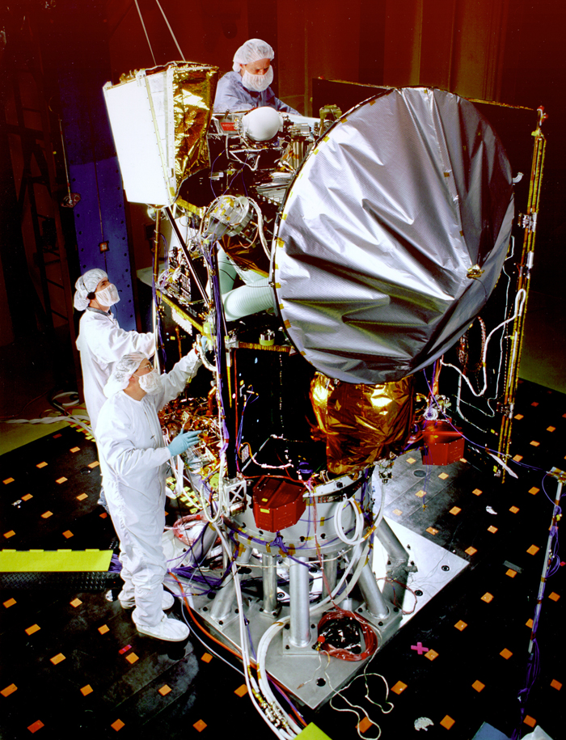

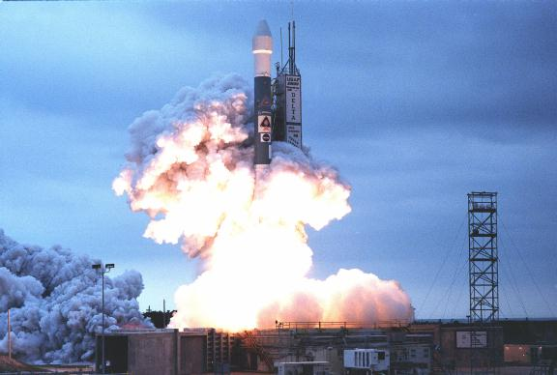
Mở rộng
Ngày 23/9/1999, tàu quỹ đạo thăm dò khí hậu của Hoả tinh của NASA đã bị phá huỷ hoàn toàn khi không đáp ứng được độ cao cần thiết so với bề mặt Hoả tinh. Nguyên nhân tai nạn chính là sự thiếu thống nhất trong việc chuyển đổi giữa hệ đơn vị SI và hệ đơn vị của Anh đối với nhóm thiết kế và nhóm thực hiện nhiệm vụ phóng tàu. Đây là ví dụ cho thấy tầm quan trọng của việc xác định chính xác đơn vị khi tiến hành tính toán và đo đạc
Tàu quỹ đạo thăm dò khí hậu của Hoả tinh có trị giá 125 triệu USD của NASA

Slide 13
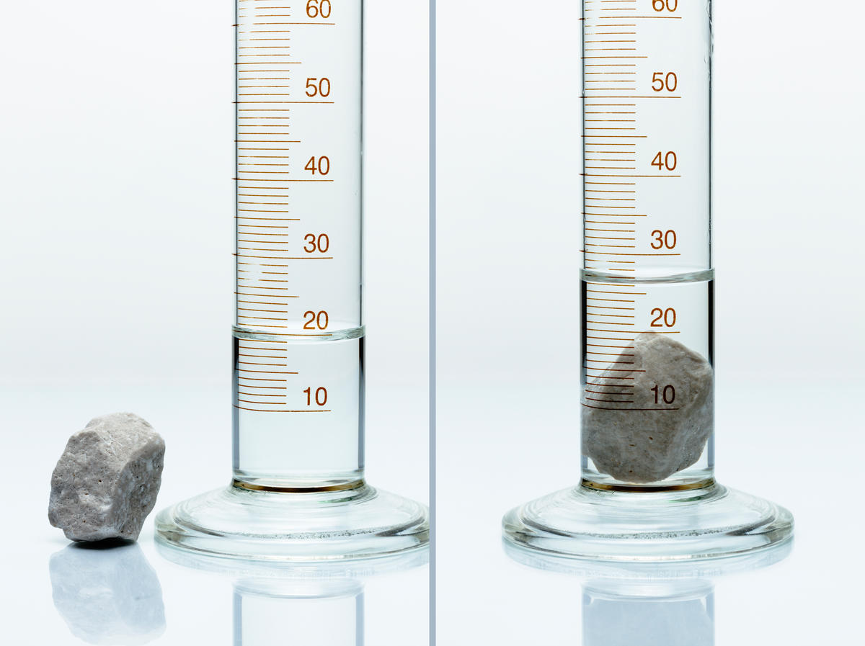
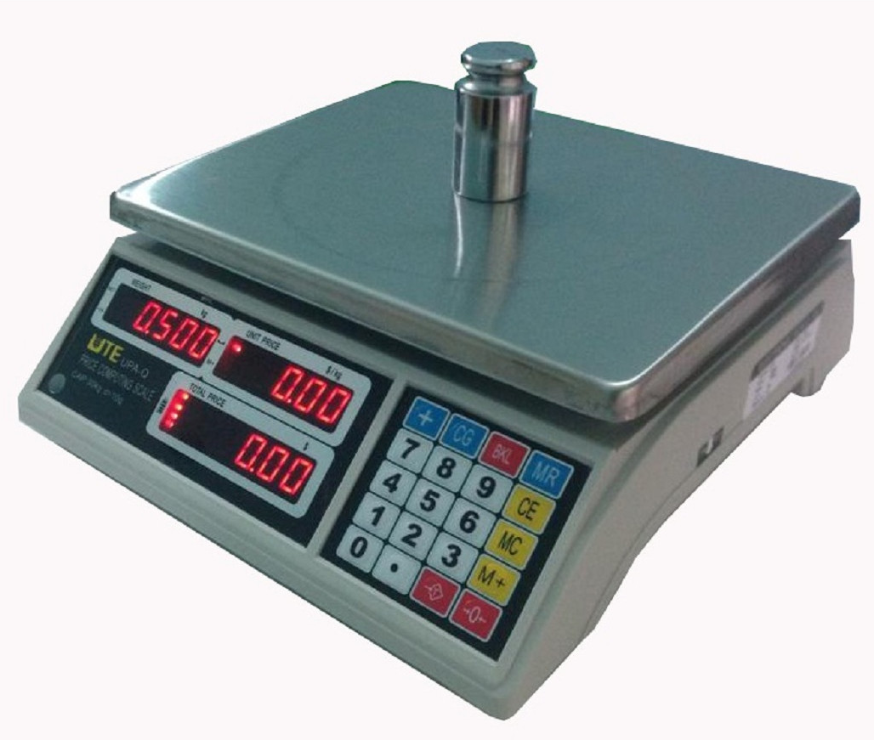
II
Sai số trong phép đo và cách hạn chế
Các phép đo trong Vật lí
Phép đo các đại lượng vật lí
là phép so sánh chúng với đại lượng cùng loại được quy ước làm đơn vị.
Phép đo trực tiếp
Phép đo gián tiếp
giá trị của đại lượng cần đo được đọc trực tiếp trên dụng cụ đo
giá trị của đại lượng cần đo được xác định thông qua các đại lượng được đo trực tiếp
m
V
ρ
Đo khối lượng bằng cân
Đo thể tích bằng bình chia độ
Đo khối lượng riêng

Slide 14
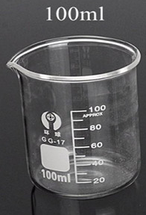
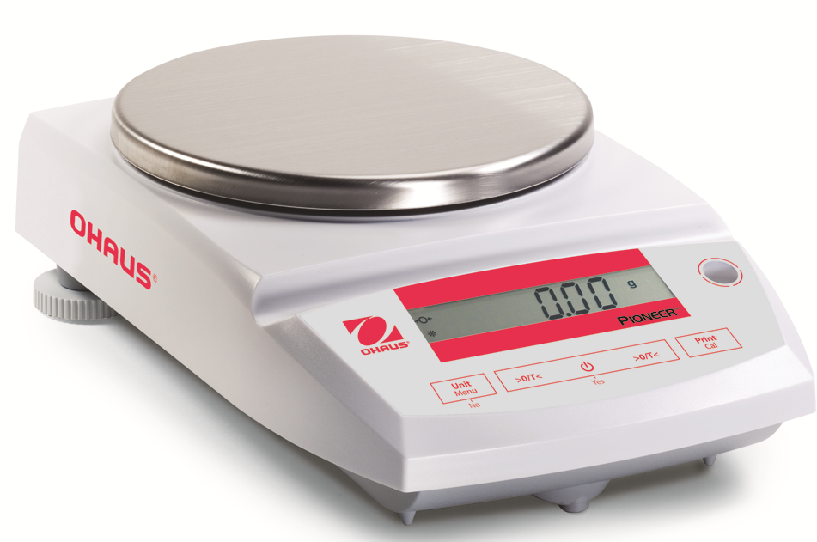
Thảo luận
Với các dụng cụ là bình chia độ (ca đong) và cân, đề xuất phương án đo khối lượng riêng của một quả cân trong phòng thí nghiệm.

Slide 15
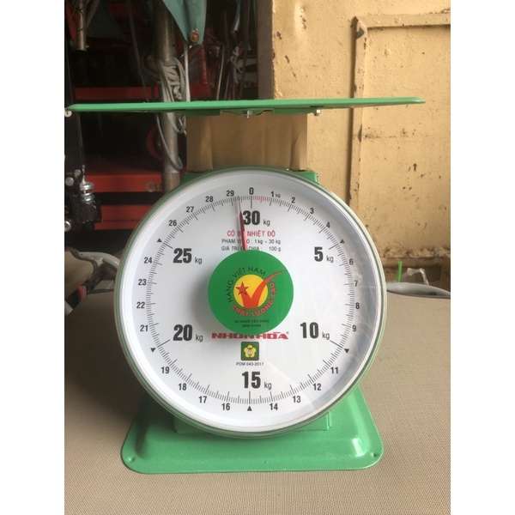
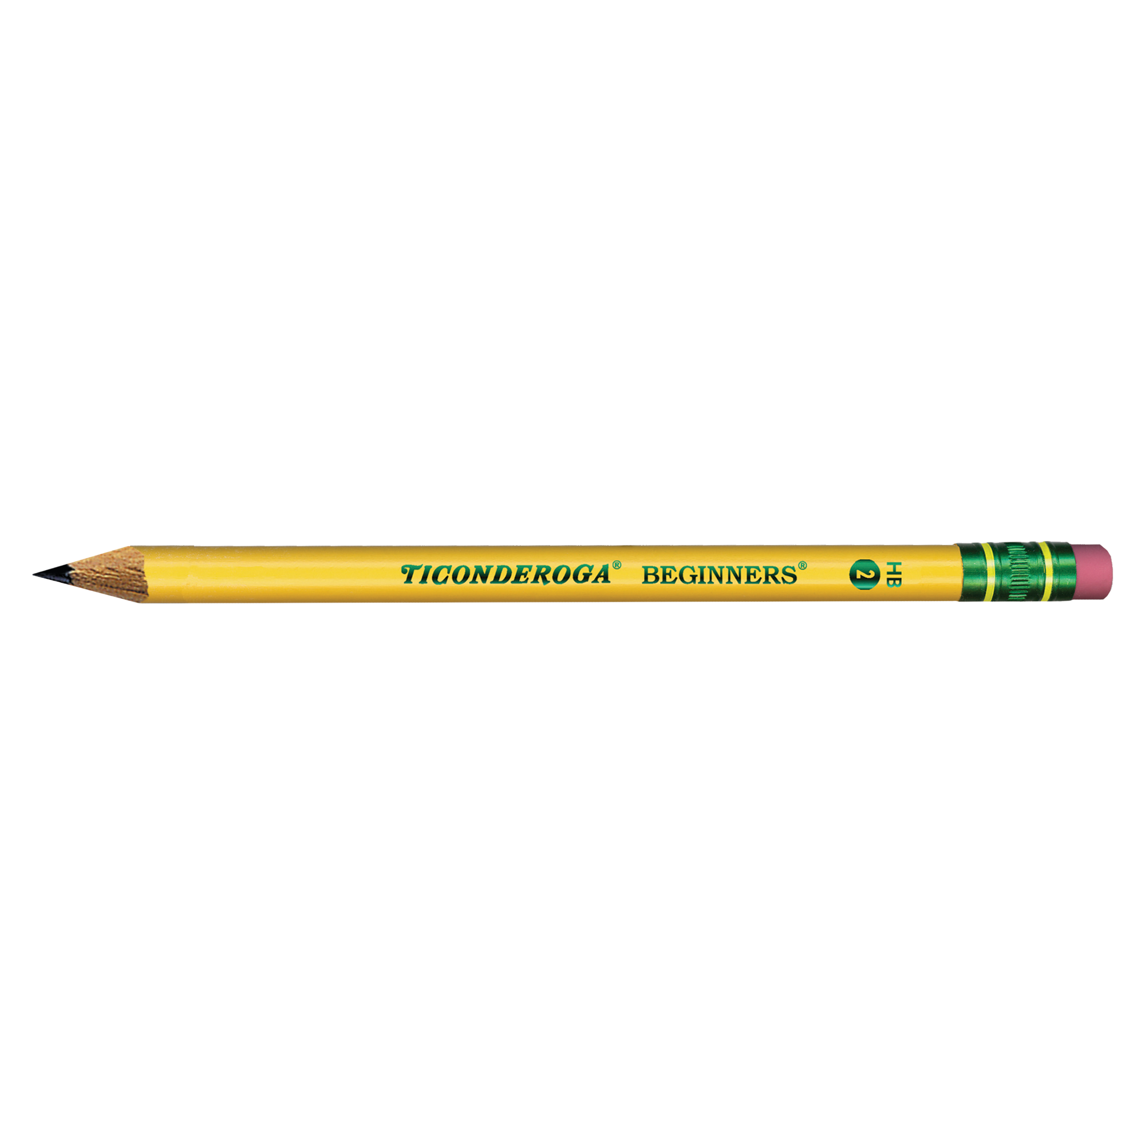
Thảo luận
Quan sát Hình 3.3, em hãy xác định sai số dụng cụ của hai thước đo.
Đề xuất những phương án hạn chế sai số khi thực hiện phép đo.

Slide 16
II
Sai số trong phép đo và cách hạn chế
Các loại sai số trong phép đo
Trong quá trình thực hiện phép đo, chúng ta không thể tránh khỏi sự chênh lệnh giữa giá trị thật và số đo (giá trị đo được). Độ chênh lệch này gọi là sai số. Như vậy, mọi phép đo đều tồn tại sai số.
Nguyên nhân gây ra sai số
Kĩ thuật đo
Quy trình đo
Độ chính xác của dụng cụ đo
Chủ quan của người đo
Sai số
Sai số hệ thống
Sai số ngẫu nhiên

Slide 17
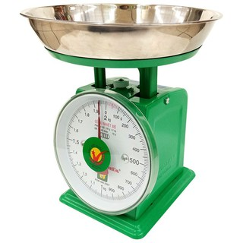
II
Sai số trong phép đo và cách hạn chế
Các loại sai số trong phép đo
Sai số hệ thống
Sai số hệ thống là sai số có tính quy luật và được lặp lại ở tất cả các lần đo. Sai số hệ thống làm cho giá trị đo tăng hoặc giảm một lượng nhất định so với giá trị thực. Sai số hệ thống thường xuất phát từ dụng cụ đo.
Sai số hệ thống còn xuất phát từ độ chia nhỏ nhất của dụng cụ đo (gọi là sai số dụng cụ). Đối với một số dụng cụ đo, sai số này thường được xác định bằng một nửa độ chia nhỏ nhất
Ví dụ: Kết quả khối lượng trong mọi lần đo đều nhỏ hơn giá trị thật một lượng xác định khi ta không hiệu chỉnh kim của cán về đúng vị trí.

Slide 18
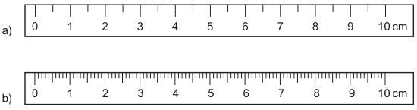
Thảo luận
Quan sát, em hãy xác định sai số dụng cụ của hai thước đo.
Đề xuất những phương án hạn chế sai số khi thực hiện phép đo.
Sai số hệ thống còn xuất phát từ độ chia nhỏ nhất của dụng cụ đo (gọi là sai số dụng cụ). Đối với một số dụng cụ đo, sai số này thường được xác định bằng một nửa độ chia nhỏ nhất.

Slide 19
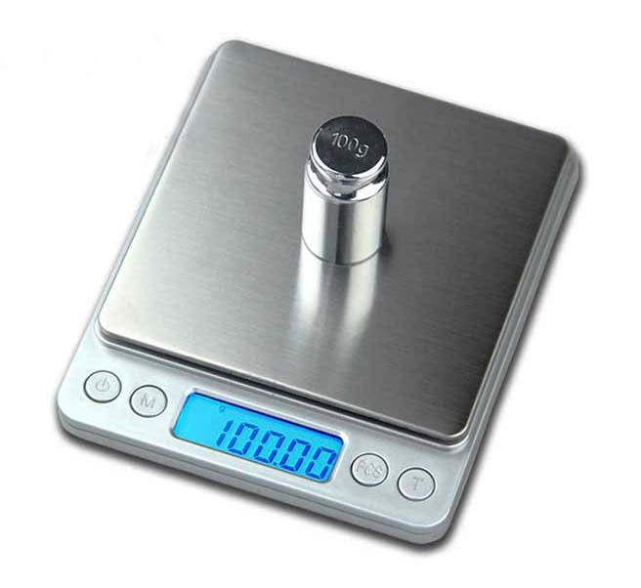
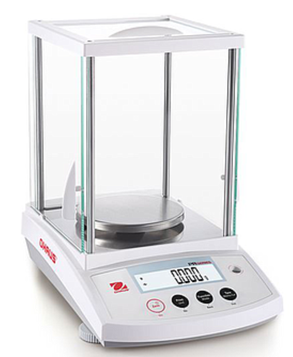
II
Sai số trong phép đo và cách hạn chế
Các loại sai số trong phép đo
Sai số ngẫu nhiên
Sai số ngẫu nhiên là sai số xuất phát từ sai sót, phản xạ của người làm thí nghiệm hoặc từ những yếu tố ngẫu nhiên bên ngoài. Sai số này thường có nguyên nhân không rõ ràng và dẫn đến sự phân tán của các kết quả đo xung quanh một giá trị trung bình.
VD: Khi đo thời gian rơi của một vật bằng đồng hồ bấm giây, phản xạ của người đo sẽ gây ra sai số ngẫu nhiên.
VD: Khi đo khối lượng của một vật nhỏ bằng một cân hiện số có độ nhạy cao, các yếu tố khách quan như gió, bụi cũng có thể gây ra sai số ngẫu nhiên.
→ Thực hiện phép đo nhiều lần và lấy giá trị trung bình để hạn chế sự phân tán của số liệu đo.

Slide 20
Luyện tập
Để đo chiều dài của cây bút chì, em nên sử dụng loại thước nào trong hình để thu được kết quả chính xác hơn?
70m

Slide 21

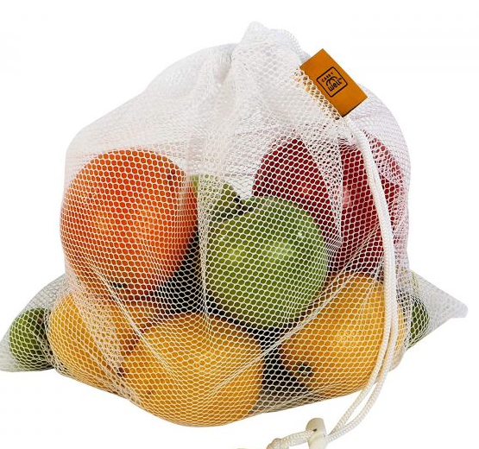
Vận dụng
Một bạn chuẩn bị thực hiện đo khối lượng của một túi trái cây bằng những cái cân như Hình hãy chỉ ra những sai số bạn có thể mắc phải. Từ đó, nêu cách hạn chế các sai số đó.

Slide 22
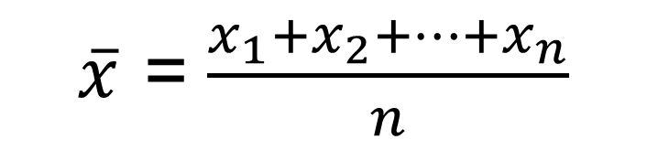
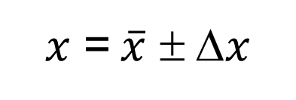
II
Sai số trong phép đo và cách hạn chế
Các biểu diễn sai số của phép đo
Khi tiến hành đo đạc, giá trị x của một đại lượng vật lí thường được ghi dưới dạng
$x$= $\overline{x}$ ± $x$
Với x là giá trị trung bình của đại lượng cần đo khi tiến hành phép đo nhiều lần
$\overline{x}$ = $\frac{x_{1}+x_{2}+…+x_{n}}{n}$
Giá trị trung bình có thể xem là giá trị gần đúng nhất với giá trị thật của đại lượng vật lí cần đo.

Slide 23
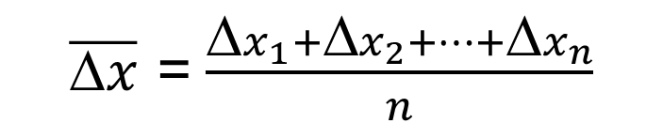
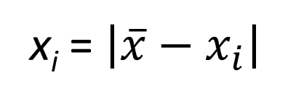
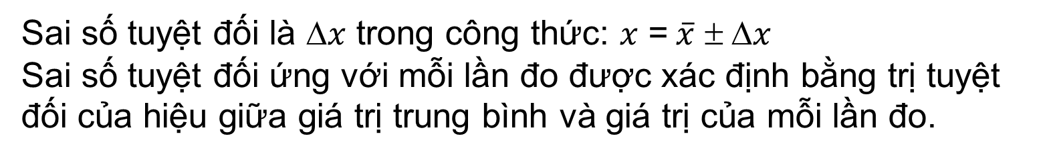
II
Sai số trong phép đo và cách hạn chế
Các biểu diễn sai số của phép đo
Sai số của phép đo có thể biểu diễn dưới dạng:
Sai số tuyệt đối
Sai số tuyệt đối là $x$ trong công thức: $x$= $\overline{x}$ ± $x$
Sai số tuyệt đối ứng với mỗi lần đo được xác định bằng trị tuyệt đối của hiệu giữa giá trị trung bình và giá trị của mỗi lần đo.
x_{i} = $\left|\overline{x}−x_{i}\right|$
với x_{i} là giá trị đo lần thứ i.
Sai số tuyệt đối trung bình của n lần đo được xác định theo công thức:
$\overline{Δx}$ = $\frac{{Δx}_{1}+{Δx}_{2}+…+{Δx}_{n}}{n}$

Slide 24
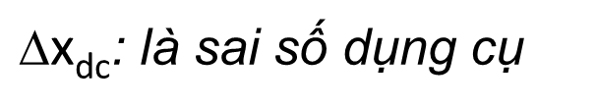
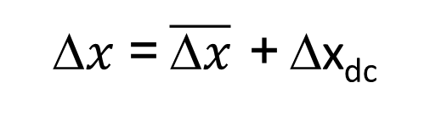
II
Sai số trong phép đo và cách hạn chế
Các biểu diễn sai số của phép đo
Sai số tuyệt đối
Sai số tuyệt đối của phép đo cho biết phạm vi biến thiên của giá trị đo được và bằng tổng của sai số ngẫu nhiên và sai số dụng cụ:
$x$= $\overline{Δx}$ + $$x_{dc}
$\text{x}\text{dc}$: là sai số dụng cụ
Sai số dụng cụ $\text{x}\text{dc}$ thường được xem có giá trị bằng một nửa độ chia nhỏ nhất đối với những dụng cụ đơn giản như thước kẻ, cân bàn, bình chia độ,...
Trong nhiều trường hợp, sai số dụng cụ thường được cung cấp chính xác bởi nhà sản xuất.

Slide 25
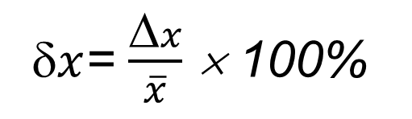
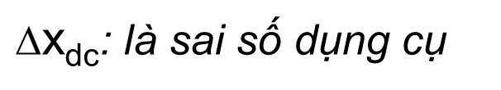
II
Sai số trong phép đo và cách hạn chế
Các biểu diễn sai số của phép đo
Sai số tương đối
Sai số tương đối được xác định bằng tỉ số giữa sai số tuyệt đối và giá trị trung bình của đại lượng cần đo theo công thức:
$x$= $\frac{Δx}{\overline{x}}$ × 100%
$\text{x}\text{dc}$: là sai số dụng cụ
Sai số tương đối cho biết mức độ chính xác của phép đo.

Slide 26
II
Sai số trong phép đo và cách hạn chế
Cách xác định sai số trong phép đo gián tiếp
Trong đa số trường hợp, một đại lượng cần đo (có giá trị F). được xác định gián tiếp thông qua việc đo trực tiếp những đại lượng khác (có giá trị x, y, z,...).
VD: Khối lượng riêng được xác định bằng thương số của khối lượng và thể tích
VD: Chu vi hình chữ nhật được xác định bằng hai lần tổng của hai cạnh liên tiếp.
m
V
b
a
S = 2 x (a+b)
ρ
Đo khối lượng riêng

Slide 27
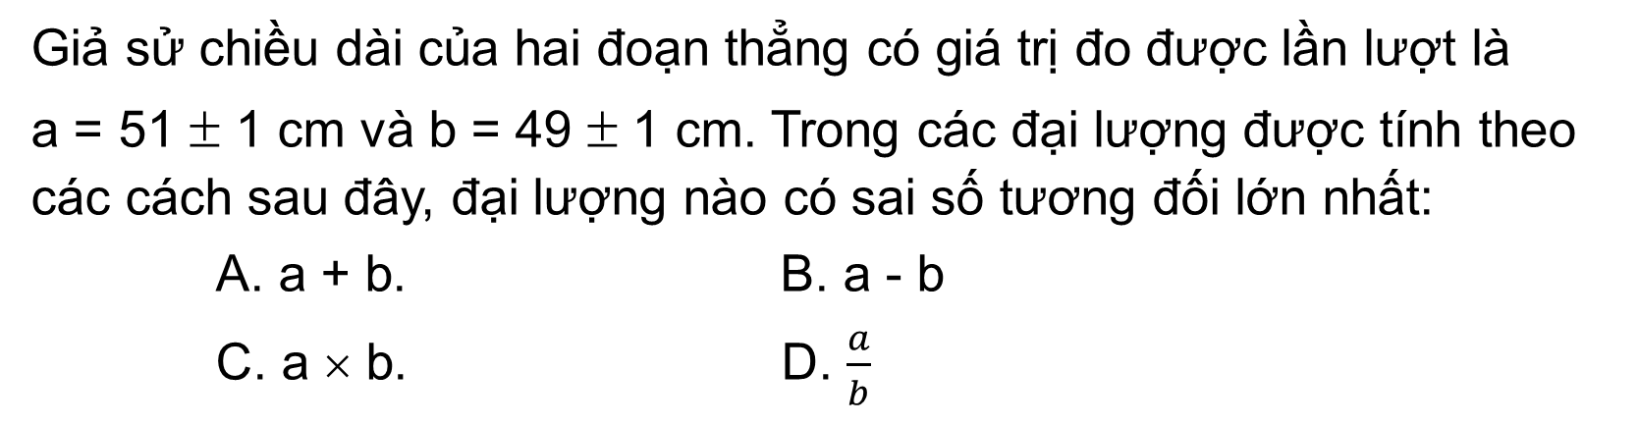
Luyện tập
Giả sử chiều dài của hai đoạn thẳng có giá trị đo được lần lượt là
a = 51 ± 1 cm và b = 49 ± 1 cm. Trong các đại lượng được tính theo các cách sau đây, đại lượng nào có sai số tương đối lớn nhất:
A. a + b. B. a - b
C. a × b. D. $\frac{a}{b}$
70m

Slide 28
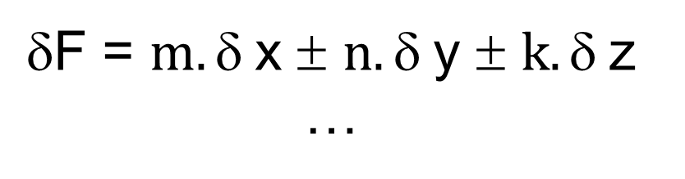

II
Sai số trong phép đo và cách hạn chế
Cách xác định sai số trong phép đo gián tiếp
Nguyên tắc xác định sai số trong phép đo gián tiếp như sau:
Sai số tuyệt đối của một tổng hay hiệu bằng tổng sai số tuyệt đối của các số hạng:
nếu
F = x ± y ± z...
thì
ΔF = Δx ± Δy ± Δz …
- Sai số tương đối của một tích hoặc thương bằng tổng sai số tương đối của các thừa số:
nếu
$F$= x^{m} $\frac{\text{y}\text{m}}{\text{z}\text{k}}$
thì
$$F = $m.$x ± $n.$y ± $k.$z …

Slide 29
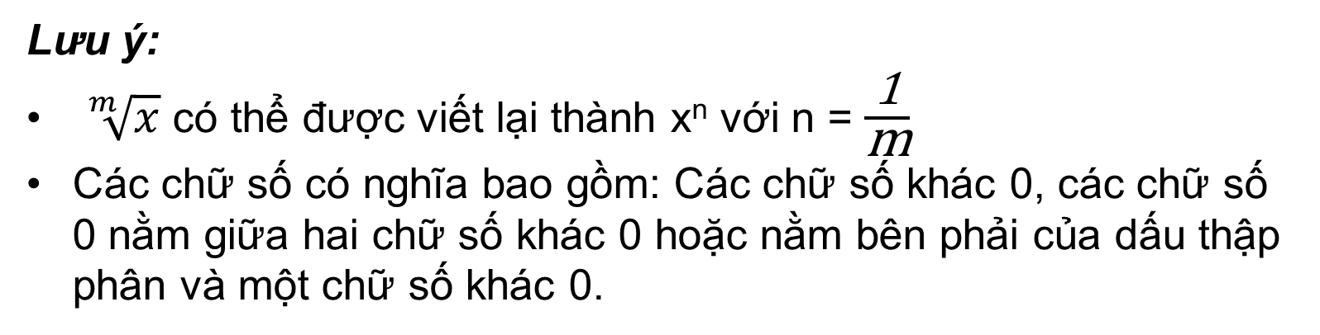
II
Sai số trong phép đo và cách hạn chế
Cách xác định sai số trong phép đo gián tiếp
Lưu ý:
$\sqrt[m]{x}$ có thể được viết lại thành x^{n} với n = $\frac{\text{1}}{\text{m}}$
Các chữ số có nghĩa bao gồm: Các chữ số khác 0, các chữ số 0 nằm giữa hai chữ số khác 0 hoặc nằm bên phải của dấu thập phân và một chữ số khác 0.
Ví dụ:
678 có ba chữ số có nghĩa,
6 008 có bốn chữ số có nghĩa
0,0800 có ba chữ số có nghĩa.

Slide 30
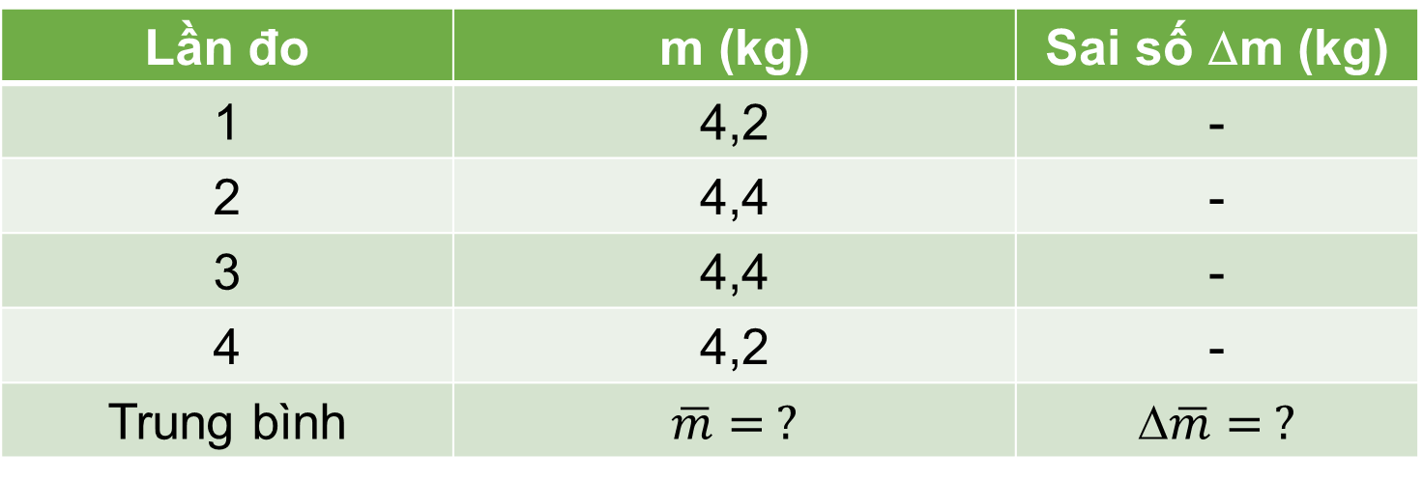
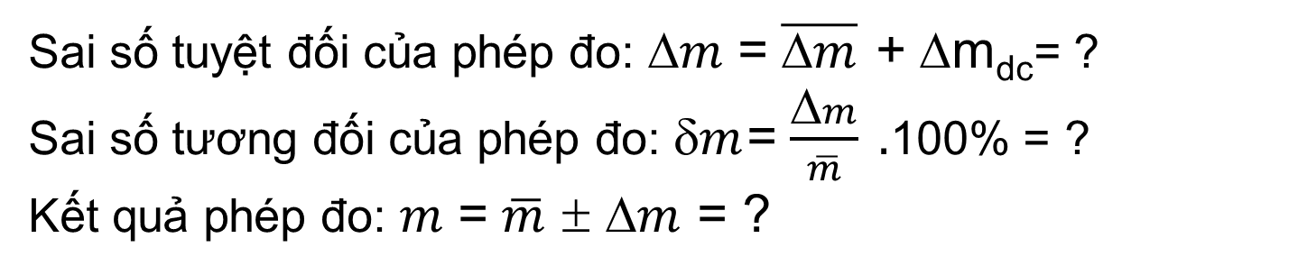
Vận dụng
Bảng 3.4 thể hiện kết quả đo khối lượng của một túi trái cây bằng cân đồng hồ. Em hãy xác định sai số tuyệt đối ứng với từng lần đo, sai số tuyệt đối và sai số tương đối của phép đo. Biết sai số dụng cụ là 0,1 kg.
Lần đo | m (kg) | Sai số Δm (kg)
1 | 4,2 | -
2 | 4,4 | -
3 | 4,4 | -
4 | 4,2 | -
Trung bình | $\overline{m}= ?$ | Δ$\overline{m}= ?$
Sai số tuyệt đối của phép đo: $m$= $\overline{Δm}$ + $$m_{dc}= ?
Sai số tương đối của phép đo: $m$= $\frac{m}{\overline{m}} .$100% = ?
Kết quả phép đo: $m$= $\overline{m}$ ± $m$ = ?

